Slide 1

Mono

Slide 2
Jean-Baptiste Evain

Slide 3

essaim

Slide 4

uha

Slide 5

evaluant

Slide 6

mono

Slide 7

google
Summer of Code
Notes:
participé

Slide 8

db4o

Slide 9
6

Slide 10
222

Slide 11
Mono
pour la recherche
et l’enseignement

Slide 12
agenda

Slide 13
1.

Slide 14
qu’est ce que
Mono ?

Slide 15
2.

Slide 16
ce qu’il y a d’intéressant dans Mono ?

Slide 17
3.

Slide 18
les alternatives à Mono ?

Slide 19
4.

Slide 20
ce qu’on peut faire avec Mono ?

Slide 21
1. qu’est ce que Mono ?

Slide 22

.net ?

Slide 23
« An archicture for creating and running component software »

Slide 24
1.

Slide 25
environnement d’exécution

Slide 26
2.

Slide 27
framework
Notes:
Agnostique vis à vis du langage de programmation

Slide 28
3.

Slide 29
ensemble d’outils et de compilateurs

Slide 30
bâti sur des standards

Slide 31
CLI: Common Language Infrastructure
ECMA-335

Slide 32
C#
ECMA-334

Slide 33

ecma

Slide 34
European Cartons Makers Association

Slide 35
European Computer
Manufacturers Association

Slide 36
ECMA-Script (JavaScript)

Slide 37
Eiffel

Slide 38
ISO

Slide 39
mono
Notes:
quelles différences ?

Slide 40
open-source

Slide 41

novell
Notes:
sponsorisé par

Slide 42
libre

Slide 43
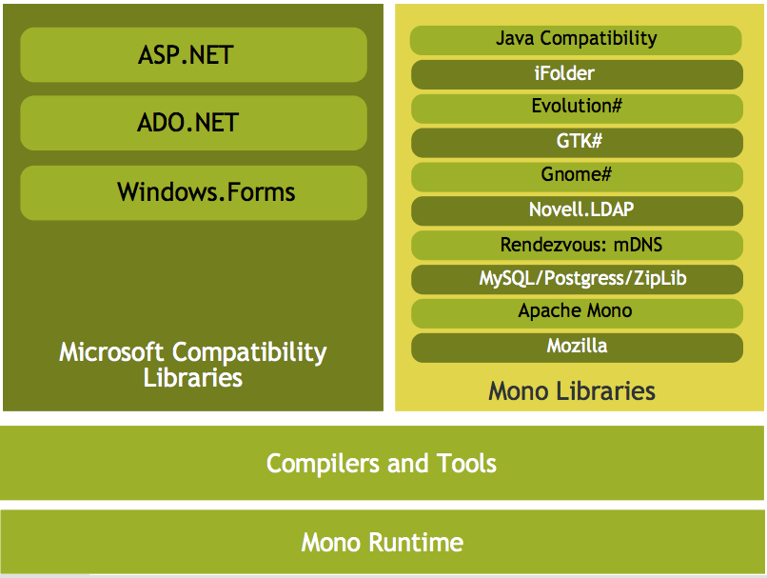
Mono stack

Slide 44
CLI: Common Language Infrastructure
Notes:
notions

Slide 45
runtime:
  Gestion des types (CLS)
  Gestion de la mémoire
  Gestion des exceptions
  Gestion des méta données

Slide 46
runtime:
  Support de plusieurs langages
  Support de l'interopérabilité avec du code natif
  Sécurité au déploiement
  Sécurité à l’exécution

Slide 47
cil:
  Common Intermediate Language
  Généré par tout compilateur .net
  Indépendant de l’architecture
  Conçu pour être compilé
    « Just In Time » Compilation
    « Ahead Of Time » Compilation

Slide 48
assembly:
  L’unité de déploiement
  Auto descriptive
    Méta données
  Gestion des versions
  Gestion de la sécurité

Slide 49
simplification des modèles précédents

Slide 50
mono

Slide 51
portable

Slide 52
≠ OS

Slide 53
Linux

Slide 54
Windows
NT, 2k, XP, 2k3

Slide 55
Mac OS X

Slide 56
*BSD

Slide 57
Solaris

Slide 58
≠ architectures

Slide 59
x86

Slide 60
PowerPC

Slide 61
x86-64

Slide 62
Sparc

Slide 63
s390

Slide 64
IA64

Slide 65
Arm

Slide 66
…

Slide 67
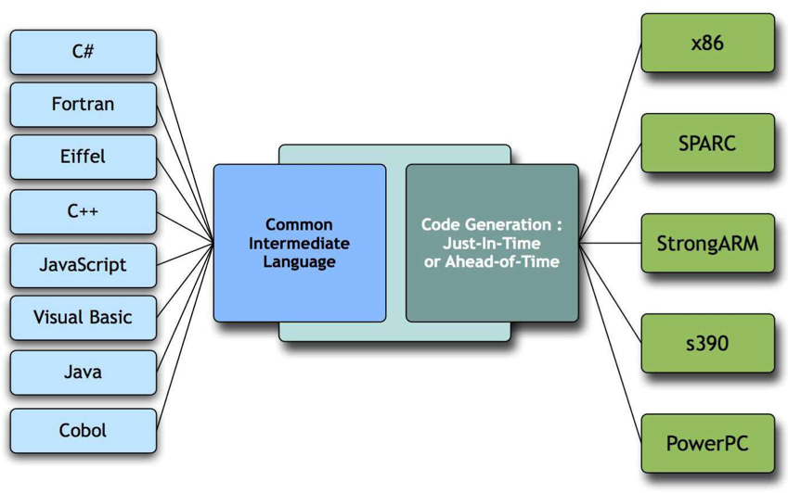
schéma

Slide 68
sinon

Slide 69
actif

Slide 70
20 développeurs plein temps

Slide 71
~100 contributeurs réguliers

Slide 72
défi technologique

Slide 73
~ excitant ~

Slide 74
si tant est qu’on peut trouver un ramasse miettes excitant

Slide 75
2. ce qu’il y a d’intéressant dans Mono ?

Slide 76
2.1. runtime

Slide 77
Just In Time compiler

Slide 78
JIT:
  2 représentations
    CIL
      Arbres
    Proche du code natif
  Optimisations
    SSA, SSAPRE, HSSA, DEADCE, ABC removal, inlining, …

Slide 79
Garbage Collector

Slide 80
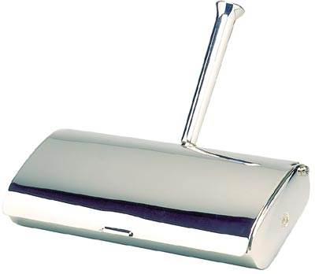
Ramasse miettes

Slide 81
GC:
  Boehm GC
    Très utilisé
  Conservateur
  Peu précis
  En changement

Slide 82
et puis

Slide 83
runtime:
  Vérification du code CIL
  Code Access Security
  Chargement dynamique de code
  En constante amélioration

Slide 84
2.2 framework

Slide 85
compatibilité

Slide 86
librairies:
  Core librairies
  Web: ASP.NET 1.1
  Services Web
  Données: ADO.NET
  Clients riches: Windows.Forms
  Portage d’application facilité si certaines règles ont été respectées

Slide 87
oui

Slide 88
bon

Slide 89
d’accord

Slide 90
les Windows.Forms

Slide 91
c’est pas fini

Slide 92
enfin pas tout à fait

Slide 93
mais ça avance bien

Slide 94
et puis c’est pas si grave

Slide 95
les plus

Slide 96
en plus:
  Gtk#
  Accès aux données générique
    Avec encore plus de providers
  Mono.C5
  Mono.Posix
  Mono.Cecil
  …

Slide 97
juste un mot sur

Slide 98
Mono.Cecil

Slide 99
parce que

Slide 100
c’est moi qui l’ai fait

Slide 101
cecil:
  Librairie de manipulation d’assemblies
  Multiples usages
  Utilisé dans de nombreux outils:
    MonoDevelop, mdb, AspectDNG, db4o, NDepend, EUSS, …

Slide 102
ce qu’il manque

Slide 103
COM+ /
Enterprise Services

Slide 104
2.3. outils

Slide 105
1.

Slide 106
compilateur c#

Slide 107
mcs:
  Écrit en C#
    Self hosting
  54K LOC
  Rapide (~2.5s pour se recompiler)
  Base pour plusieurs compilateurs

Slide 108
dérivés:
  gmcs
    mcs + support des génériques
  mbas
    Compilateur Visual-Basic.NET
      alpha

Slide 109
…

Slide 110
2.

Slide 111
debugger

Slide 112
mdb:
  Écrit principalement en C#
    Avec un peu de glue C pour le runtime
  Au jour d’aujourd’hui
  Toujours en développement
  Limité à Linux x86 ou x86-64

Slide 113
3.

Slide 114
assembleur / désassembleur

Slide 115
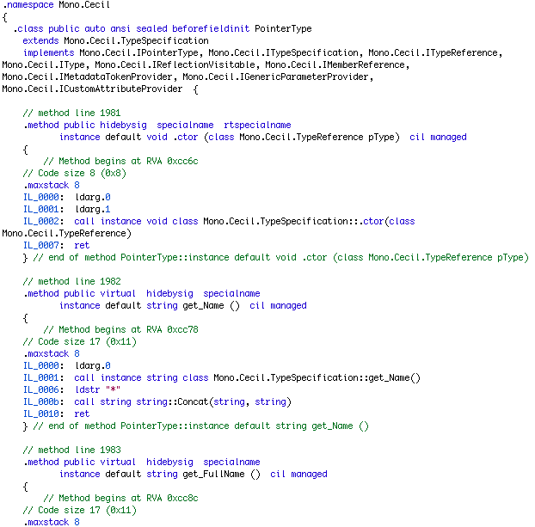
il

Slide 116
4.

Slide 117
IDE: MonoDevelop

Slide 118
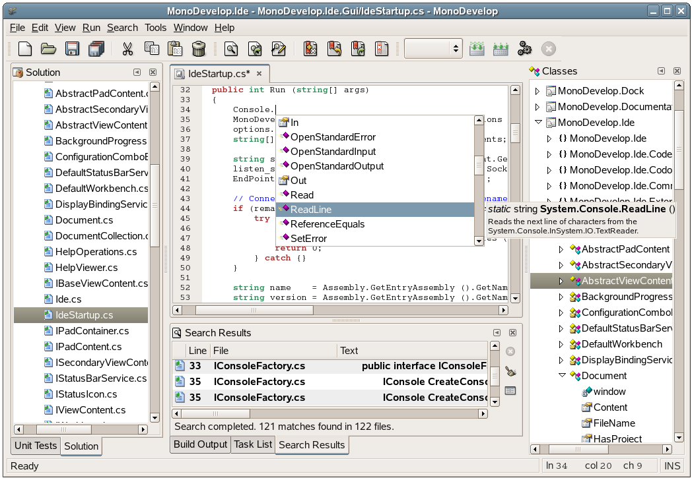
monodevelop

Slide 119
architecture ouverte

Slide 120
plugins

Slide 121
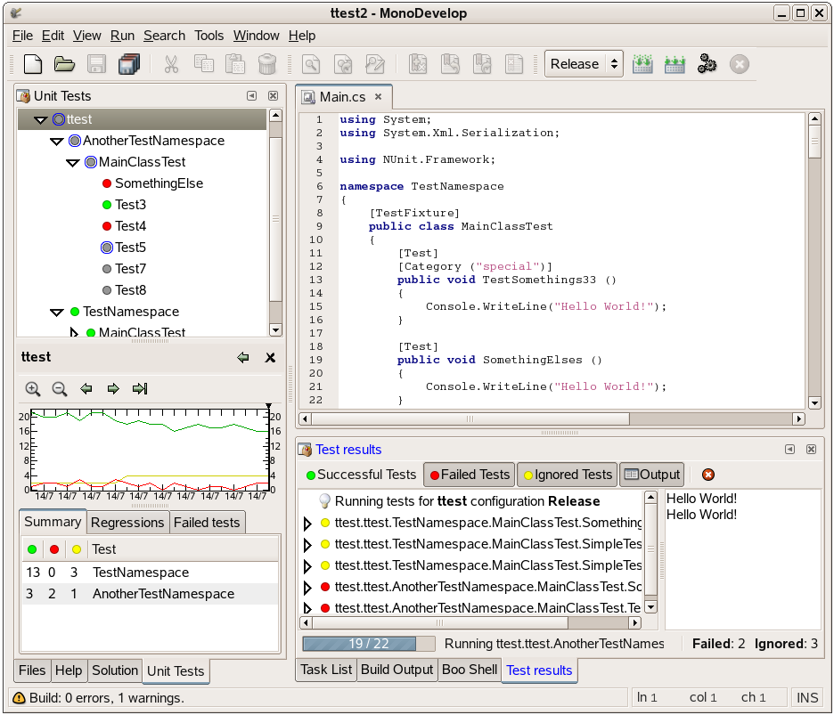
nunit

Slide 122
GUI: Gtk#

Slide 123
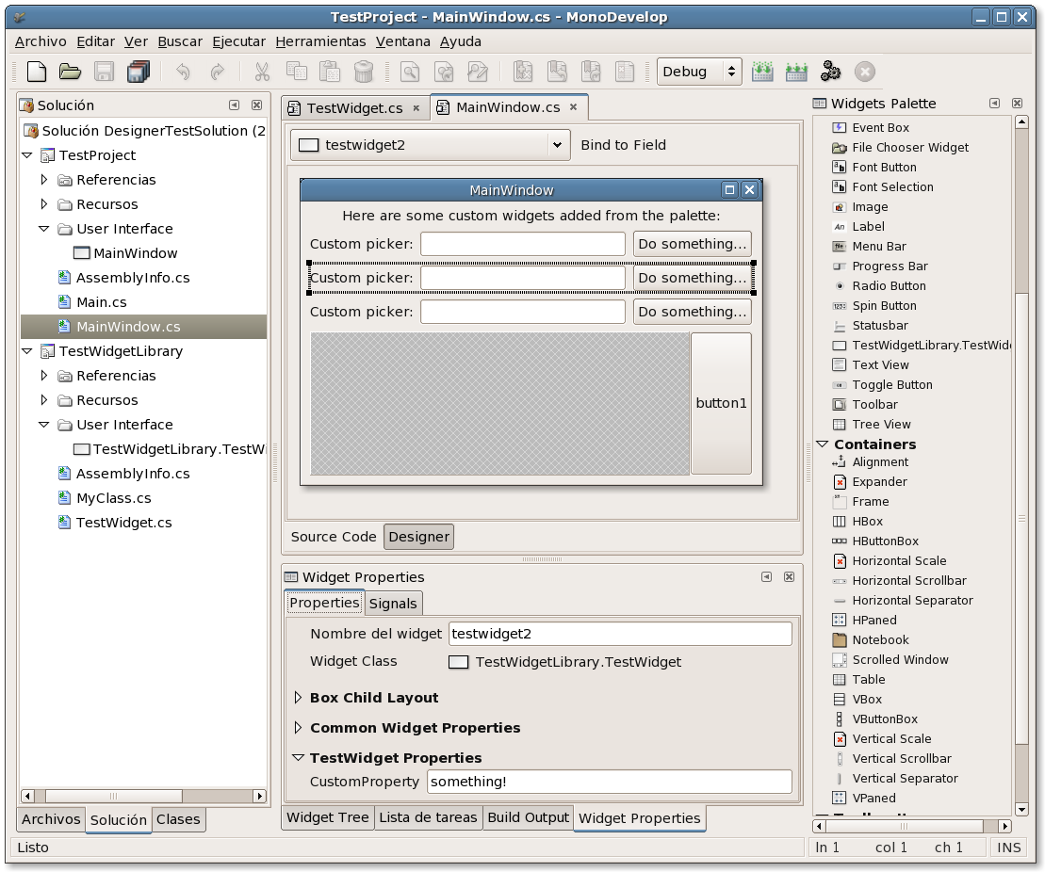

Slide 124
Web: ASP.NET

Slide 125
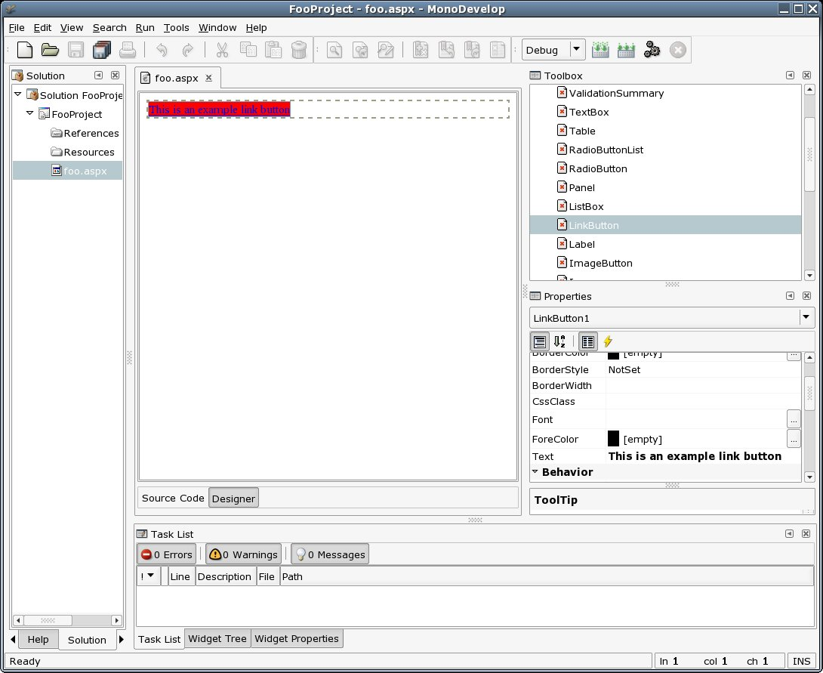

Slide 126
5.

Slide 127
Gendarme

Slide 128
gendarme:
  Équivalent de FxCop
  Vérificateur de règles
  Mais aussi détecteur de bugs

Slide 129
qui dit
open source

Slide 130
dit licences

Slide 131
runtime:
LGPL

Slide 132
librairies:
MIT/X11

Slide 133
compilateur C#: GPL

Slide 134
+ licences commerciales

Slide 135
…

Slide 136
3. les alternatives à Mono ?

Slide 137
mono

Slide 138
vs

Slide 139

java

Slide 140
plateformes avec de fortes similitudes

Slide 141
code intermédiaire

Slide 142
ramasse-miettes

Slide 143
sécurité

Slide 144
orientée objets

Slide 145
introspection

Slide 146
gestion des exceptions

Slide 147
méta-données

Slide 148
…

Slide 149
quelles différences ?

Slide 150
assembly / class

Slide 151
CIL / bytecode

Slide 152
pensé pour le multi langages

Slide 153
facilité d’intégration avec le code natif

Slide 154
des _vrais_ génériques

Slide 155
et puis

Slide 156
pourquoi vouloir utiliser
Mono ou Java

Slide 157
quand on peut utiliser
Java avec Mono

Slide 158
IKVM

Slide 159
ikvm:
  JVM fonctionnant sous .net
  Traduction du bytecode vers CIL
    JIT
    AOT
  Permet de faire tourner eclipse sous Mono

Slide 160
mono

Slide 161
vs

Slide 162
Shared Source CLI

Slide 163
ROTOR

Slide 164
rotor ?

Slide 165
sous-ensemble

Slide 166
.net framework

Slide 167
shared-source

Slide 168
crée et documenté

Slide 169
pour la recherche et l’enseignement

Slide 170
disent-ils

Slide 171
complexe

Slide 172
COM/C++

Slide 173
incomplet

Slide 174
non optimisé

Slide 175
et qui par définition

Slide 176
n’a pas d’application industrielle

Slide 177
cela dit

Slide 178
chapeau

Slide 179

microsoft

Slide 180
pour son ouverture sur ce projet

Slide 181
bref

Slide 182
4. ce qu’on peut faire de Mono

Slide 183
idées

Slide 184
1.

Slide 185
langages de programmation

Slide 186
langages:
  JScript.NET
  Boo
    Python-like
  Nemerle
    C# + Programmation fonctionnelle
  Mais aussi

Slide 187
ADA

Slide 188
Eiffel

Slide 189
Forth

Slide 190
Haskell

Slide 191
Mercury

Slide 192
Oberon

Slide 193
Pascal

Slide 194
Prolog

Slide 195
Scheme

Slide 196
Smalltalk

Slide 197
…

Slide 198
votre langage ?

Slide 199
2.

Slide 200
programmation orientée aspect

Slide 201
aop:
  Au niveau du langage
  Au niveau du runtime
  Au niveau du code CIL

Slide 202
3.

Slide 203
gestion de la mémoire

Slide 204
mémoire:
  Remplacer le GC actuel
  En cours de développement:
    Précis
    Compact
  A implémenter:
    Concurrent
    Incrémental

Slide 205
4.

Slide 206
JIT

Slide 207
JIT:
  Formidable terrain d’essais
  Transformation de code intermédiaire
  JIT managé

Slide 208
5.

Slide 209
en vrac

Slide 210
idées:
  Concurrence
  Sécurité
  Services distribués
  …

Slide 211
voilà

Slide 212
toutes les marques

Slide 213
tous les logos

Slide 214
appartiennent à leur propriétaire respectif

Slide 215
jb at evain.net
http://evain.net

Slide 216
?

Slide 217
bonus

Slide 218
historique

Slide 219
2001

Slide 220
30 Juin:
Lancement du projet Mono

Slide 221
28 août:
« Hello World ! »

Slide 222
5 Septembre:
mcs compile un hello world.

Slide 223
2002

Slide 224
12 Mars:
mcs compile mcs

Slide 225
30 Juin:
mcs compile mscorlib.dll

Slide 226
…

Slide 227
30 Juin 2004:
Mono 1.0

Slide 228
~Septembre 2006:
Mono 1.2

